Slide 1
Работа с родителями
Классный руководитель 5 класса 2013 – 2014г
Токарева Н. В.

Slide 2
Основные формы работы с родителями.
1.Беседы, консультирование родителей по вопросам воспитания детей.
2.Проведение родительских собраний.
3.Посещение семей на дому.
4.Заседания родительского комитета.
5.Совместные внеклассные мероприятия.

Slide 3
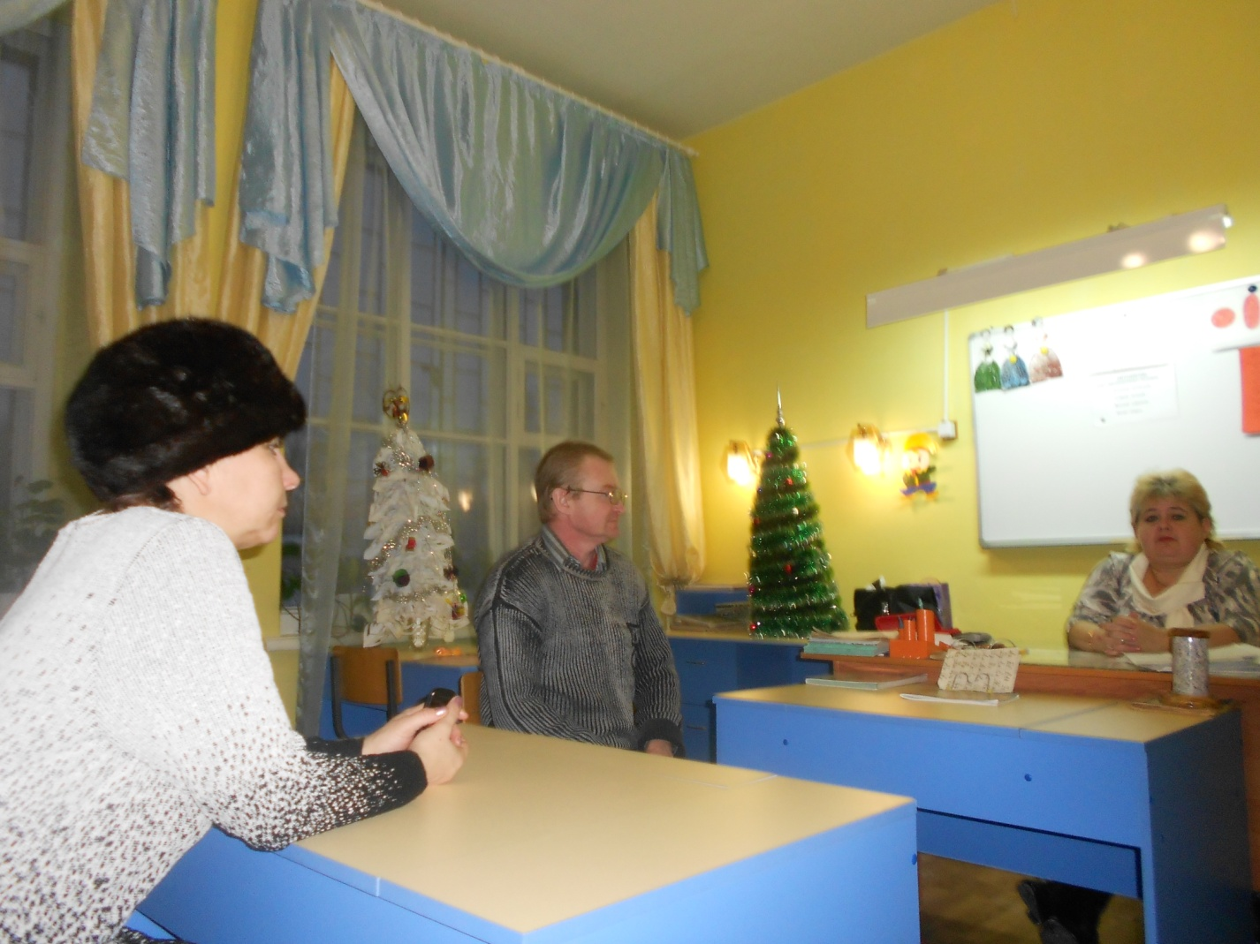
Беседы, консультирование родителей по вопросам воспитания детей.
Адаптация ребенка к школе.
Авторитет родителей в семье.
Советы родителям по профилактике ДТТ.
Обязанности родителей.

Slide 4
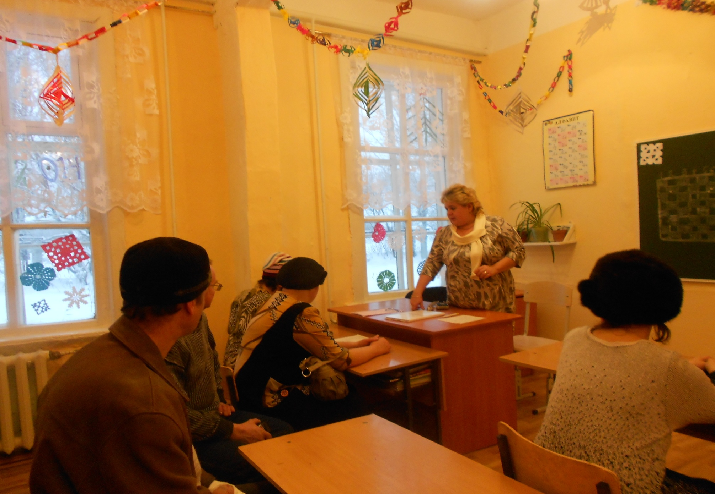
Проведение родительских собраний.

Slide 5
1.Выбор родительского комитета. План совместной работы классного руководителя, родителей с детьми. Итоги 1 четверти.
2.Роль труда в воспитании воли ребенка. Итоги 2 четверти.

Slide 6
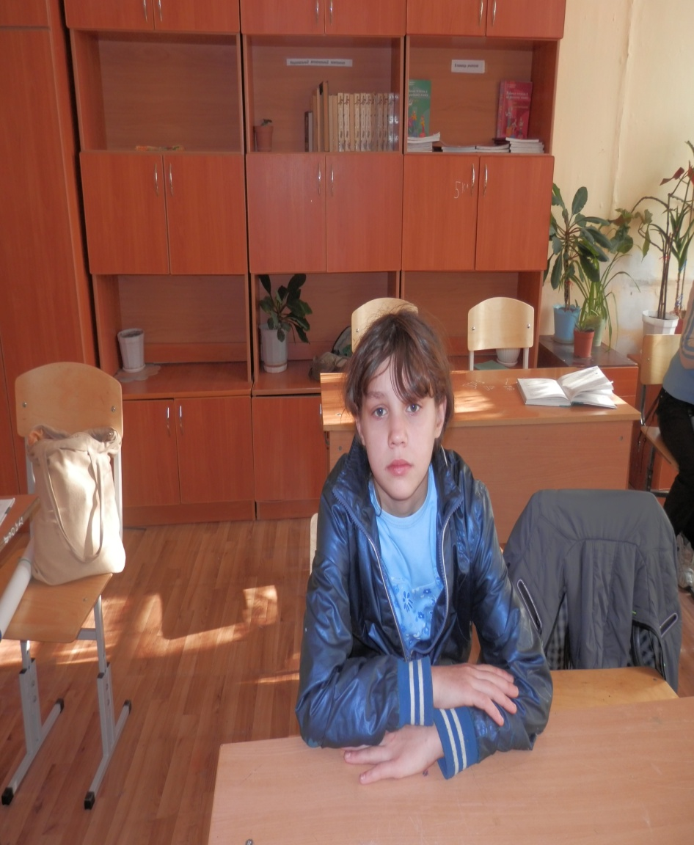
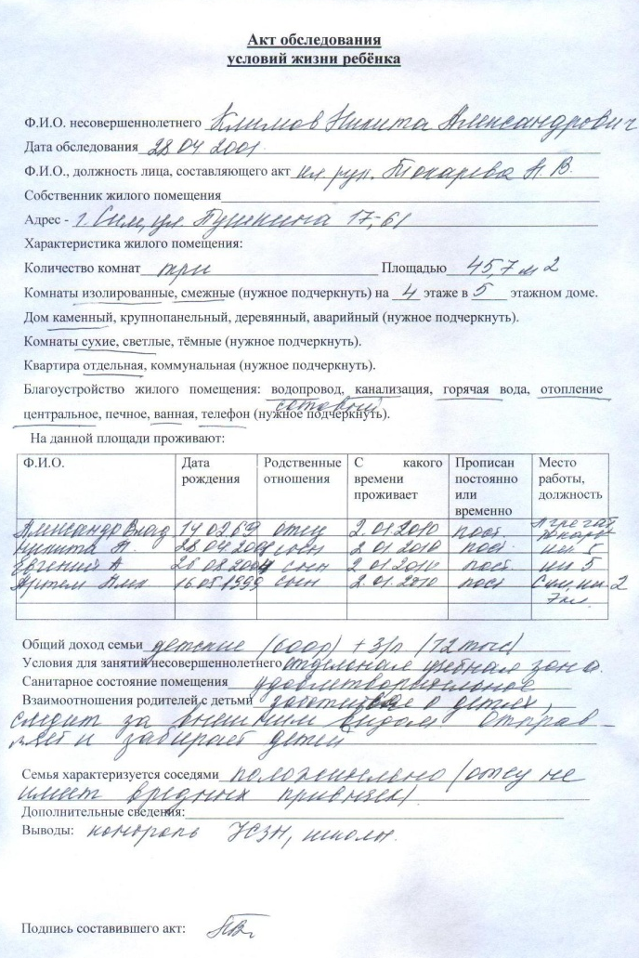
Посещение семей на дому.

